Slide 1
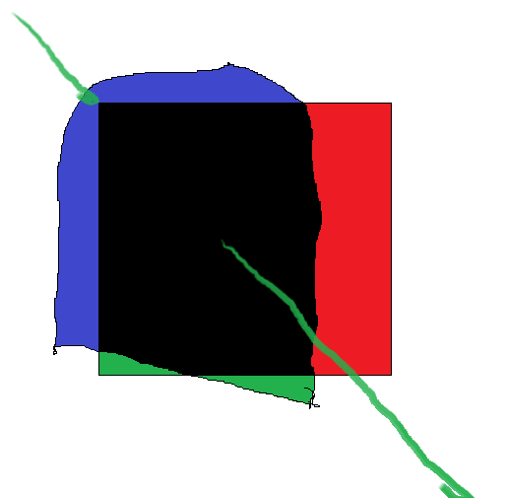
Dwa ostrza skalpela
Spoatkanie z Dr Komdr Marianem Kalembą

Slide 2
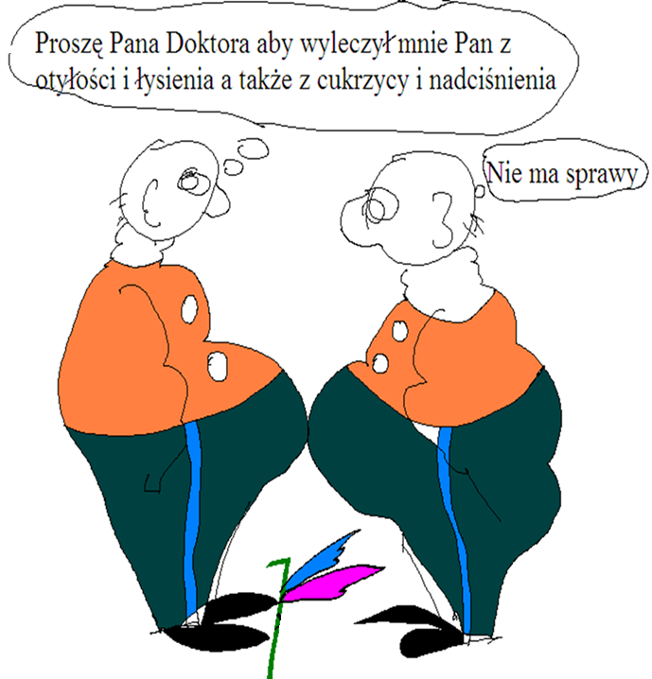

Slide 3
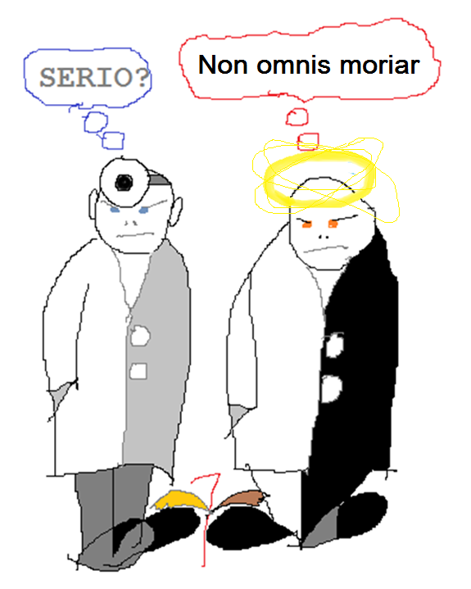

Slide 4
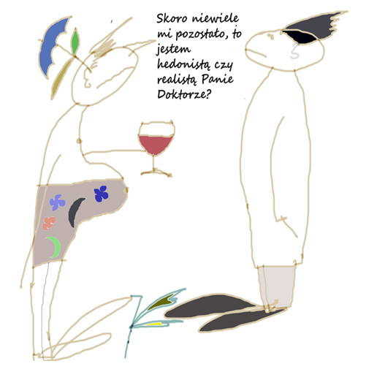

Slide 5
